Slide 1
Gabriel no murió. tiene 38 años.
Gabriel gustar el pastel

Slide 2
uno gabriel vez fue en un viaje por carretera con algunos de sus amigos

Slide 3
Se estaba aprobada por los coches mientras conducía por la carretera. él disided no dejar que el próximo paso de coches. cuando el próximo coche se acercó él acelerar y no dejó que el coche pasar. a continuación, un policía lo sacó y se los puso encima .

Slide 4
cuando el próximo coche se acercó él acelerar y no dejó que el coche pasar.

Slide 5
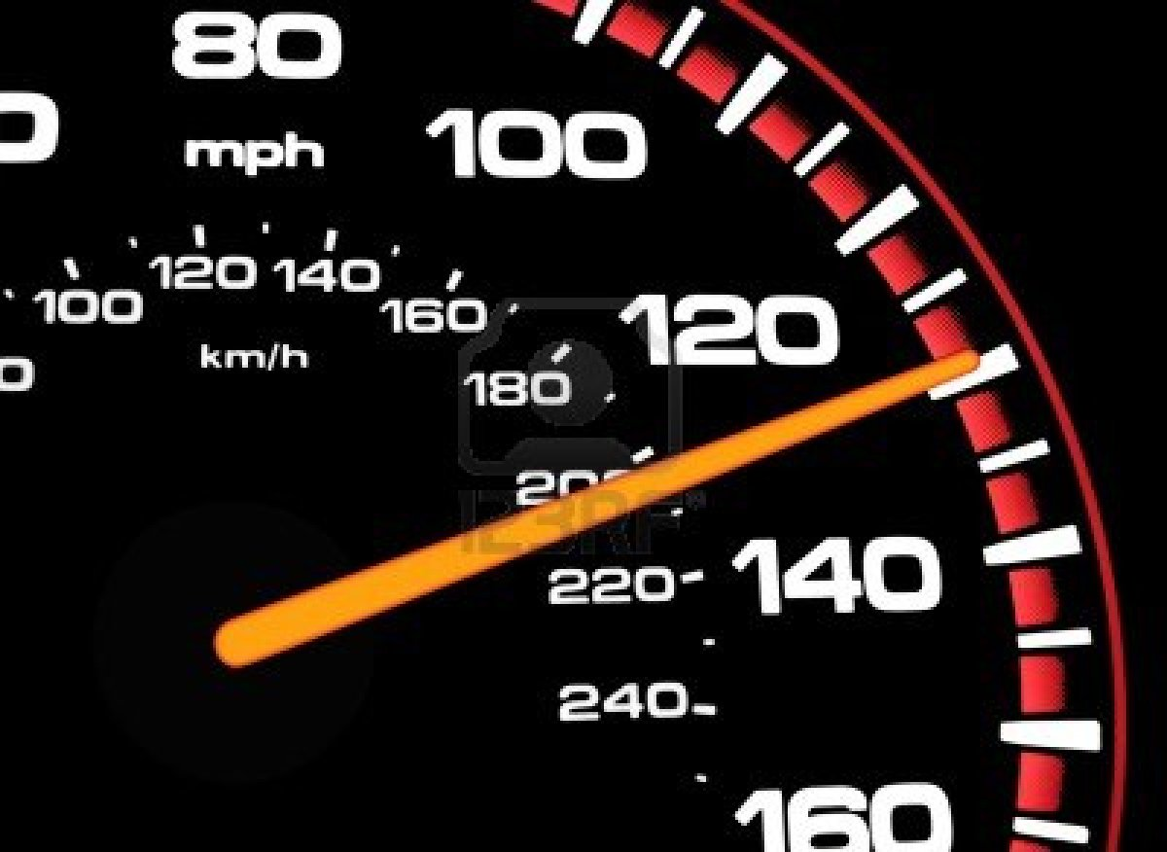
a continuación, un policía lo sacó y se los puso encima . cuando la policía lo detuvo gabriel iba 102 millas por hora .

Slide 6
cuando el policía se bajó de su coche gabriel jugado el tema policías en la radio.

Slide 7
el policía se reía tan fuerte que casi se orinó sobre él mismo. el policía dejó gabriel ir con una advertencia.

Slide 8
preguntas
¿De Qué nacionalidad es Gabriel?
¿Qué es el trabajo de Gabriel?
¿cuándo nació Gabriel?
¿cuándo era Gabriel se volvio un comedente?
¿Gabriel fue detenido a qué velocidad?
¿cómo hizo Gabriel hacer a salir un billete?

Slide 9
preguntas
¿que es Gabriel hacienda?
¿que tipo de show hace Gabriel hacer?

